Slide 1
软件工程导论
廖 力
lliao@seu.edu.cn
Notes:
1.自我介绍

Slide 2
Outline
1.软件工程简介
2.课程基本情况
3.教学内容
4.培养目标

Slide 3
1.软件工程简介（1）
Q1：什么是软件工程？
  软件工程是用工程学和管理学的思想和准则来研究软件生产过程中的问题及解决这些问题的有关技术。
Notes:
学生交互：什么是软件？
1。软件已经渗透到生活的各个角落，我们的衣食住行中完全离不开软件。软件技术现今已成为各个领域，科学、工程、商业、生活等的必备技术。
引出软件工程概念。
3。软件工程学科：软件生产使用过程中可能的问题，以及解决问题的技术。
4。软件工程的目标。

Slide 4
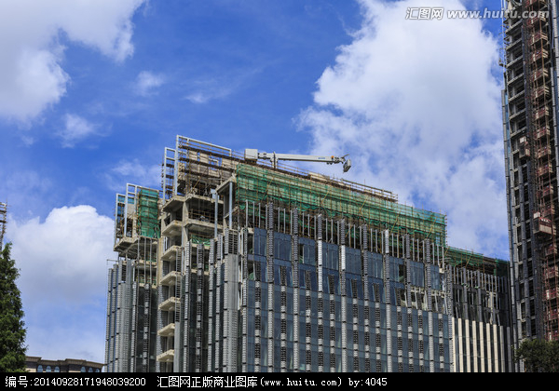

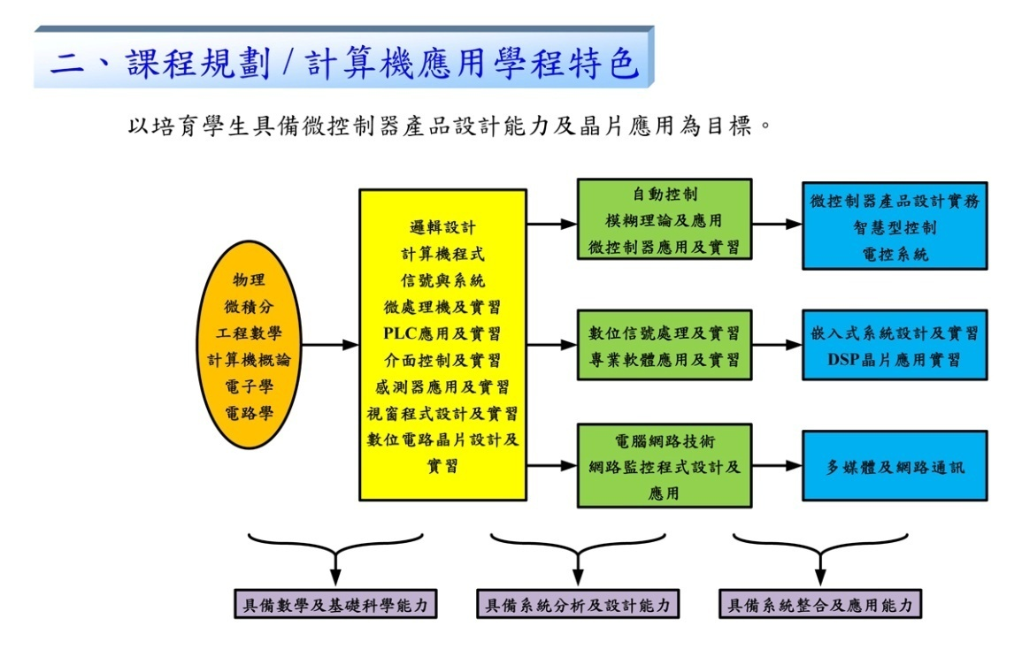

Slide 5
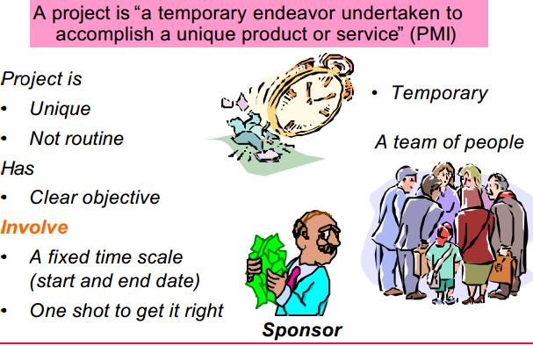

Slide 6
1.软件工程简介（1）
Q2：软件工程的目标是什么？
  在预算内生产出能满足客户的需求的高质量的软件，并按时交付软件。
Notes:
学生交互：什么是软件？
1。软件已经渗透到生活的各个角落，我们的衣食住行中完全离不开软件。软件技术现今已成为各个领域，科学、工程、商业、生活等的必备技术。
引出软件工程概念。
3。软件工程学科：软件生产使用过程中可能的问题，以及解决问题的技术。
4。软件工程的目标。

Slide 7

1.软件工程简介（2）
Q3：为什么要讨论软件工程？
  软件危机的出现和加剧
  软件系统越来越复杂
  软件环境变化很快
  软件用户的需求越来越高
Notes:
软件的生产和质量对整个社会的影响巨大。例如，千年虫问题。

Slide 8
1.软件工程简介（3）
Q4: 软件工程带来的益处是什么？
  规范软件开发的行为，从而提高软件的可维护、可移植性和可靠性
  提供许多科学的方法、最佳实践和工具，帮助人们高效地、系统地、正确地构造软件
  帮助我们建立有效的、平稳的并能持续改进的软件过程，预防缺陷、降低成本，最终多快好省地提供优质的软件产品或服务，为组织赢得利润、获得竞争力

Slide 9
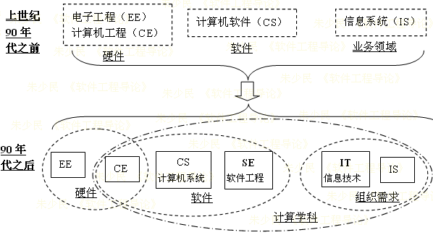
2.课程基本情况（1）
软件工程学科发展
Notes:
软件工程从计算机科学中的一个学科方向发展成为与之并重的一门独立学科，重点研究如何以系统的、可控的、高效的方式开发和维护高质量软件的问题

Slide 10
2.课程基本情况（2）
软件工程导论
后续课程
软件系统设计与体系结构；
软件测试；
软件项目管理；
大型软件实践。
先修课程
程序设计基础；
UML；
面向对象程序设计语言及实践。

Slide 11
2.课程基本情况（3）
学时数：32
学分数：2
教材： Software Engineering: A Practitioner's Approach (sixth edition), SEPA, 6/e. 作者：R. S. Pressman
考核方式
  期末考试 （80%）
  平时（随堂测试＋作业）（20％）
Notes:
课堂要求
1)迟到问题
2)手机问题
3）总归，不可影响他人

Slide 12
2.课程基本情况（4）
课堂要求：
  旷课3次及以上，取消期末考试资格；
  迟到8次及以上，取消期末考试资格；
授课形式：讲授、自学、讨论、实践
课件下载： 72071266 qq群
Notes:
1。软件产品：它包含什么？是不是只有代码是产品？
2。软件过程：什么是软件过程，软件过程起到什么样的作用，是不是所有的企业都应该遵循同样的软件过程，如何判断一个企业生产软件的能力，如何判断一个企业在进步？
3。软件开发模型：什么是软件开发模型?开发模型有什么作用?有哪些开发模型?
4。软件项目管理：大型软件开发，团队开发中，如何进行团队管理，项目进度安排，软件测量和估算技术，风险分析，软件质量保证，软件配置管理等，是否有相应的项目管理工具。
5。软件测试：如何系统有效地进行，是否需要计划，有哪些测试技术，分别起到什么作用？
6。传统：一般拿到一个软件开发项目，应该如何着手，大概步骤是怎样的？
7。面向对象：现在流行的面向对象开发，软工中有没有相应的技术支撑？

Slide 13
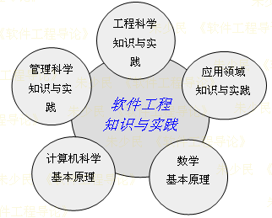
3.教学内容（1）
软件工程是一门交叉学科
计算机科学和数学用于构造软件的模型与算法
工程科学用于制定规范、设计范型、评估成本以及确定权衡等
管理科学用于计划、资源、质量、成本等管理

Slide 14
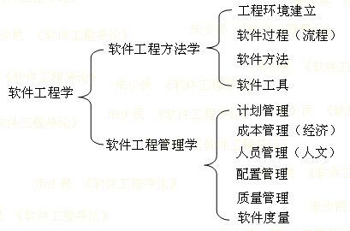
软件工程学的构成
3.教学内容（2）
Notes:
软件工程学的构成
软件方法学实际上就是研究在软件工程中可以采用的软件方法、技术和工具，即完成软件构建和维护所需要的有效方法和技术
软件方法学离不开软件过程，包括软件过程的定义、监控、管理和改进
软件开发环境是方法和工具的结合
从项目管理看，自然涉及到人员与组织、成本、风险、软件配置项、基线、质量等要素
从技术看，会涉及到设计模式、编程语言、开发平台、网络、通用组件、中间件、接口、数据库、人机界面、服务器、客户端等要素
总体上看，有软件质量、标准、过程、方法、技术、工具、团队等主要因素

Slide 15
软件工程的10个知识域
3.教学内容（3）
软件需求 （Software Requirements）
软件设计 （Software Design）
软件构造 （ Software Construction）
软件测试 （Software Testing ）
软件维护 （Software Maintenance）
软件配置管理 （Software Configuration Management）
软件工程管理 （Software Engineering Management）
软件工程过程 （～ Process）
软件工程工具和方法 （～ Tool and Method）
软件质量 （Software Quality）

Slide 16
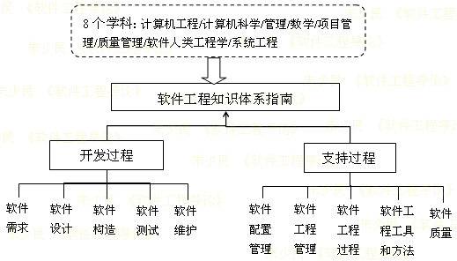
软件工程知识体系的构成
3.教学内容（4）

Slide 17
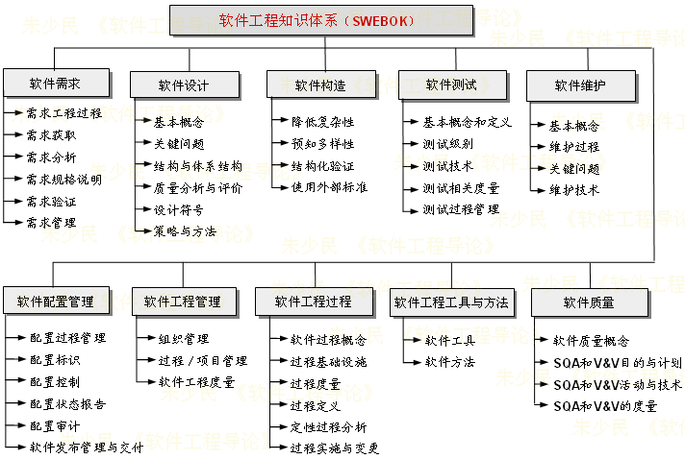
√
√
√
√
√
√
√
√
√

Slide 18
3.教学内容（5）
软件工程的概念、方法和技术，包括:
  软件工程基本概念（软件产品、软件过程、软件开发模型）
  软件工程开发方法和技术
    传统的软件工程方法与技术
    面向对象的软件工程方法与技术
  软件测试策略和技术
  软件项目管理
软件工程导论：入门知识介绍
Notes:
1。软件产品：它包含什么？是不是只有代码是产品？
2。软件过程：什么是软件过程，软件过程起到什么样的作用，是不是所有的企业都应该遵循同样的软件过程，如何判断一个企业生产软件的能力，如何判断一个企业在进步？
3。软件开发模型：什么是软件开发模型?开发模型有什么作用?有哪些开发模型?
4。软件项目管理：大型软件开发，团队开发中，如何进行团队管理，项目进度安排，软件测量和估算技术，风险分析，软件质量保证，软件配置管理等，是否有相应的项目管理工具。
5。软件测试：如何系统有效地进行，是否需要计划，有哪些测试技术，分别起到什么作用？
6。传统：一般拿到一个软件开发项目，应该如何着手，大概步骤是怎样的？
7。面向对象：现在流行的面向对象开发，软工中有没有相应的技术支撑？

Slide 19
4.培养目标（1）
本课程学习目标
  掌握软件工程涉及的基本概念
  了解软件生产过程中可能出现的问题
  掌握软件生产过程中解决有关问题的方法与技术
  了解软件项目管理
  通过实践实际地运用软件工程的方法和技术，基本掌握软件项目管理和团队开发的工作方法
Notes:
第一阶段：做一个职业程序员，主要工作是编程，测试，维护，领导让他做什么就做什么。
第二阶段：成为项目经理或者同等级的技术人员，从事项目管理，需求分析，系统设计之类的工作，带领一批程序员干活。
第三阶段：成立机构（企业或者事业部）的领导，成天琢磨怎样让机构赚更多的钱，决定产品的发展战略，然后让别人去开发产品。

Slide 20
4.培养目标（2）
软件工程意识的培养
  程序员→ 软件工程师
  编程→ 软件生产
  个人开发→ 团队合作
软件分析与设计能力的培养
软件项目管理能力的培养
团队合作精神的培养
Notes:
1. 软件工程意识的培养：使得学生领会如何从程序员的角色提升到软件工程师的角色，从编程扩展到软件生产整个过程，理解软件过程模型的必要性和团队合作的重要性。
2. 软件分析与设计能力的培养：要求学生通过本课程的学习，具备软件需求、分析和设计的能力，特别是UML分析与设计能力的培养。
3. 软件项目管理能力的培养：通过本课程的教学，要培养学生对软件项目管理各环节的理解，并掌握软件项目管理的基本任务和相关技术。
4. 团队合作精神的培养：通过本课程的教学，培养学生理解团队合作对于软件项目开发的重要性，并通过软件项目的实践，基本掌握团队开发的工作方法。

Slide 21
4.培养目标（3）
对大家来说：
软件工程是基础和框架
有工具还不行，还需要懂得环境和过程
软件工程是主线
从产品和市场、到研发和项目管理
软件工程是核心竞争力
只会编程不行，只是低层次的软件蓝领
软件公司和软件人的价值是管理，而不是…..

Slide 22
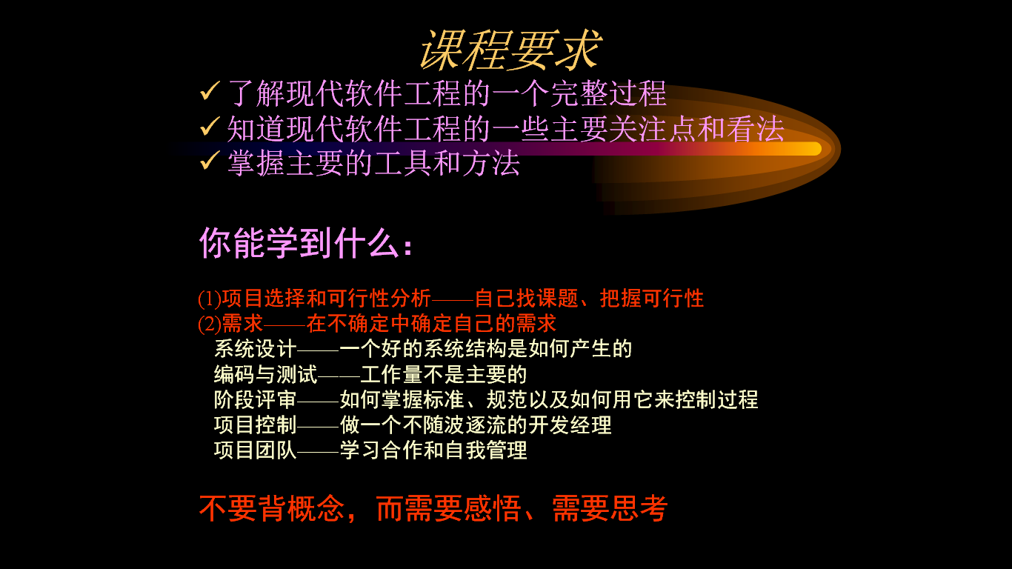

Slide 23
梓人传 （唐 柳宗元）
裴封叔之第，在光德里。有梓人款其门，愿佣隙宇而处焉。所职，寻、引、规、矩、绳、墨，家不居砻斫之器。问其能，曰：“吾善度材，视栋宇之制，高深圆方短长之宜，吾指使而群工役焉。舍我，众莫能就一宇。故食于官府，吾受禄三倍；作于私家，吾收其直太半焉。”他日，入其室，其床阙足而不能理，曰：“将求他工。”余甚笑之，谓其无能而贪禄嗜货者。
其后京兆尹将饰官署，余往过焉。委群材，会群工，或执斧斤，或执刀锯，皆环立。向之梓人左持引，右执杖，而中处焉。量栋宇之任，视木之能举，挥其杖，曰“斧！”彼执斧者奔而右；顾而指曰：“锯！”彼执锯者趋而左。俄而，斤者斫，刀者削，皆视其色，俟其言，莫敢自断者。其不胜任者，怒而退之，亦莫敢愠焉。画宫于堵，盈尺而曲尽其制，计其毫厘而构大厦，无进退焉。既成，书于上栋曰：“某年、某月、某日、某建”。则其姓字也。凡执用之工不在列。余圜视大骇，然后知其术之工大矣。

Slide 24
参考书目
《软件工程导论》张海藩（清华大学出版社）
《现代软件工程》 张家浩 （机械工业出版社）
《软件工程概论》郑人杰等（清华大学出版社）
《软件工程应用实践教程》吴洁明、袁山龙（清华大学出版社）
《实用软件工程》赵池龙（电子工业出版社）
《软件工程》江开耀等（西安电子科技大学出版社）
《软件工程基础教程》方志刚（科学出版社）
《现代软件工程》孙涌（北京希望电子出版社）
《软件工程技术概论》朱三元等（科学出版社）

Slide 25
Q & A
Thank You !
lliao@seu.edu.cn

